Slide 1



Instituto Tecnológico de Frontera Comalapa
Modalidad Mixta
Materia:
Fundamentos de base de datos
Semestre:
Sexto semestre
Especialidad:
Ingeniería en Sistemas Computacionales.
Nombre del alumno:
Cynthia Jasmine Morales Torres / 231260014
Nombre del docente:
Ing. Francisco Javier Mingo Velazquez
Nombre del trabajo:
4.3 Banco de Ejercicios
Frontera Comalapa, Chiapas. A 29 de Mayo del 2026

Slide 2
Introducción
En el presente banco de ejercicios se desarrolló una base de datos para una mercería aplicando el proceso de normalización. Se partió de una tabla no normalizada que contenía información repetida y posteriormente se reorganizaron los datos en diferentes tablas relacionadas. Esto permitió comprender la importancia de la normalización para mejorar la organización y administración de la información dentro de una base de datos relacional.

Slide 3
Justificación
Este banco de ejercicios permitió aplicar los conocimientos relacionados con la normalización de bases de datos mediante PostgreSQL. A través de la separación de datos en distintas tablas fue posible reducir la redundancia de información, mejorar la integridad de los datos y facilitar las consultas dentro del sistema.

Slide 4
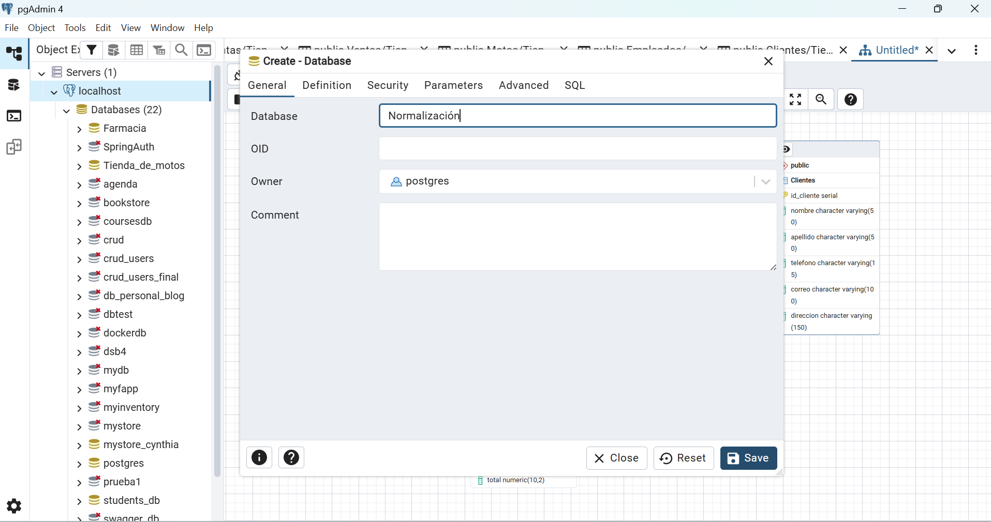
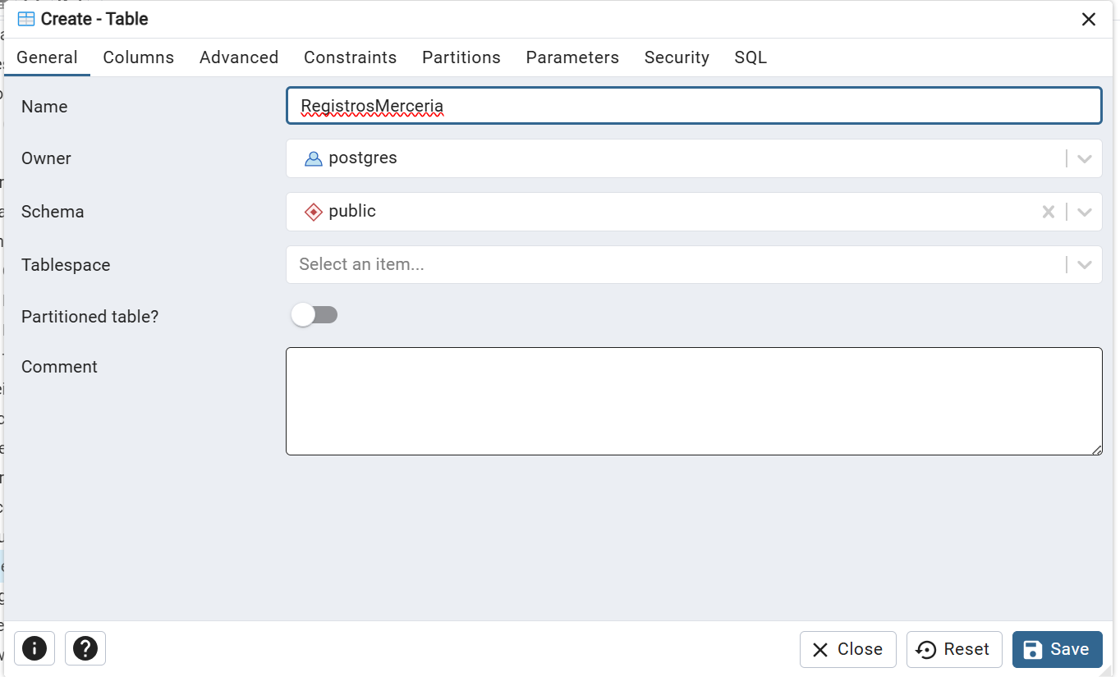
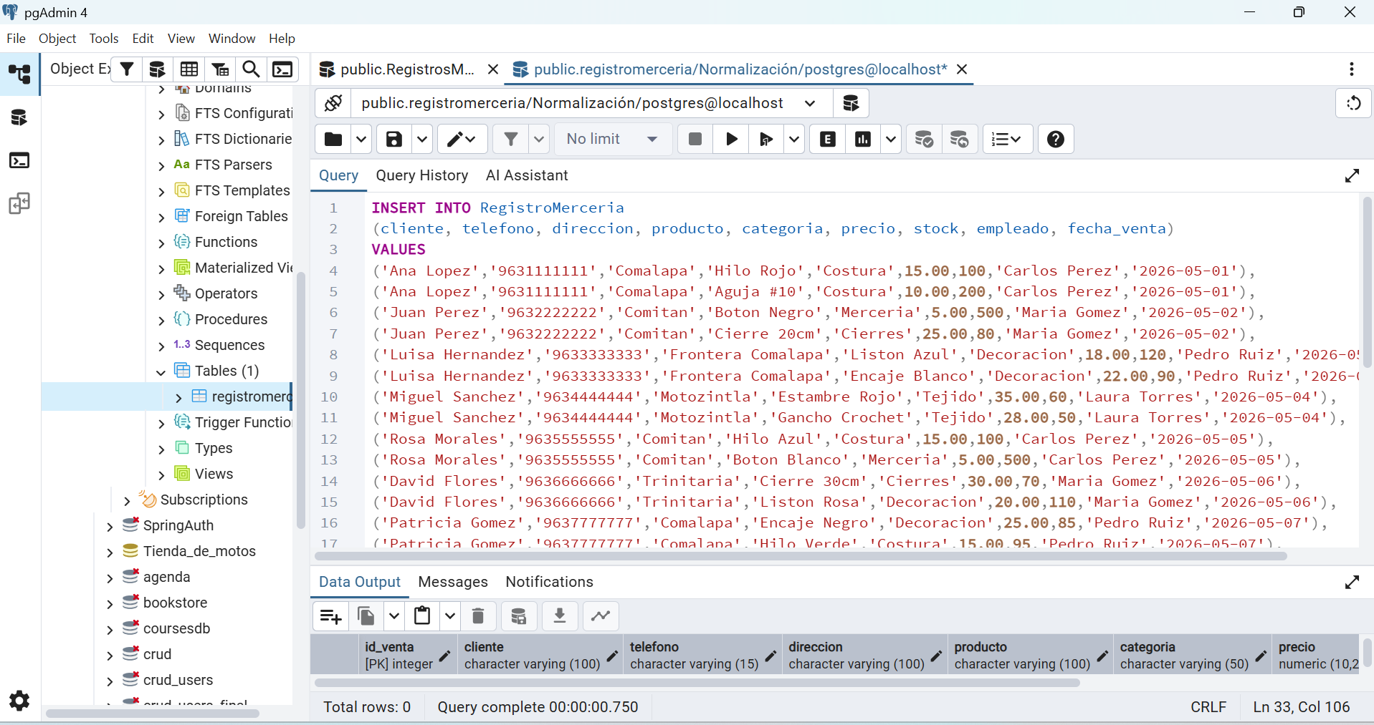
Como primer paso se creó la base de datos denominada Normalizacion. Esta base de datos servirá como entorno de trabajo para aplicar las diferentes formas normales y reorganizar la información de la mercería.
Se creó la tabla RegistroMerceria para almacenar la información inicial de la mercería. En esta tabla se concentraron clientes, productos, empleados y ventas, permitiendo identificar la redundancia de datos antes de aplicar la normalización.
Posteriormente se registraron diversos movimientos de la mercería mediante instrucciones SQL. Estos registros contienen información repetida que servirá para demostrar la necesidad de aplicar técnicas de normalización.

Slide 5
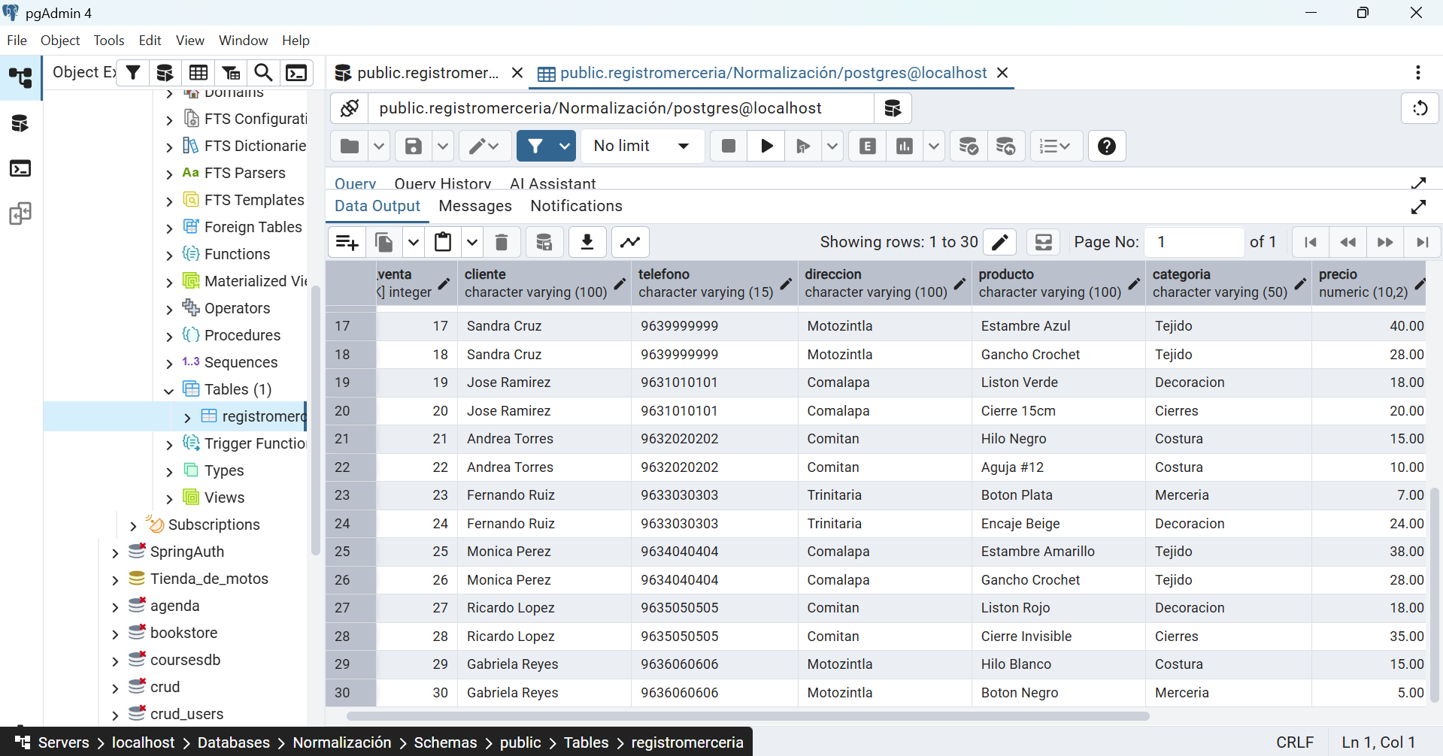
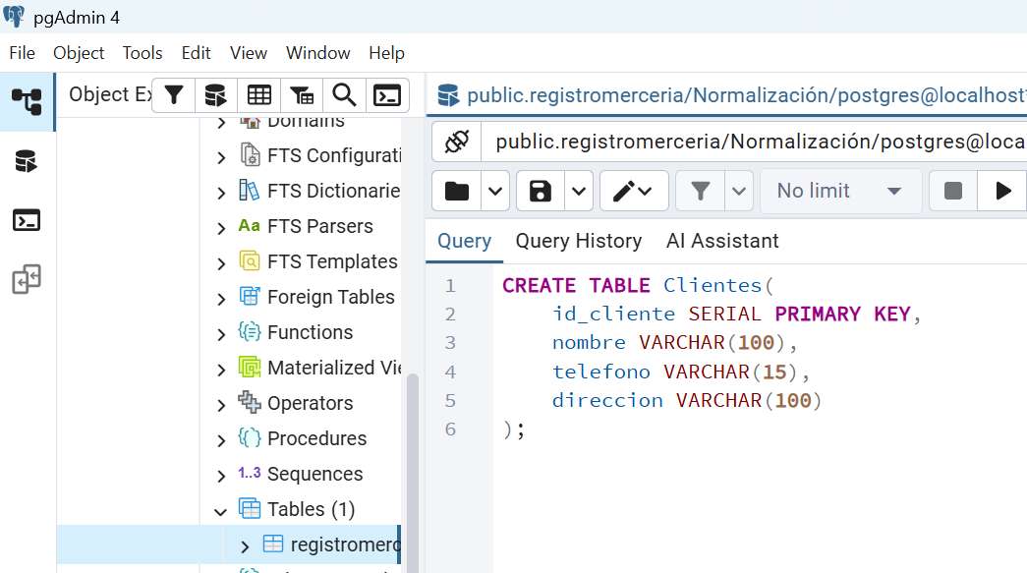
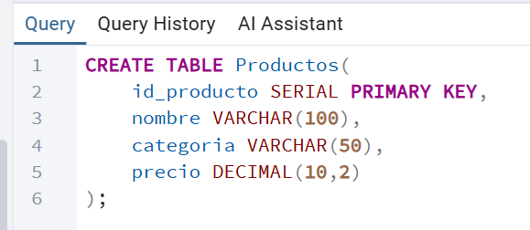
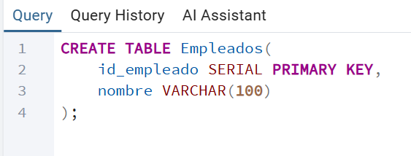
Al consultar los registros se observó que varios datos aparecen repetidos en diferentes filas, como clientes, empleados y productos. Esta situación dificulta la administración de la información y puede provocar inconsistencias.
Como parte de la Primera Forma Normal se creó la tabla Clientes, donde se almacenará únicamente la información de los compradores para evitar la repetición de datos.
La tabla Productos fue diseñada para almacenar la información de los artículos comercializados por la mercería, incluyendo su categoría y precio.
Se creó la tabla Empleados para registrar de forma independiente al personal que participa en las ventas realizadas dentro de la mercería.

Slide 6
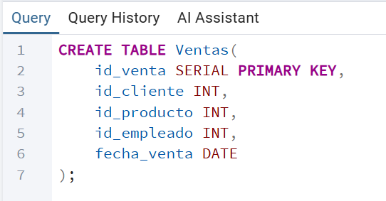
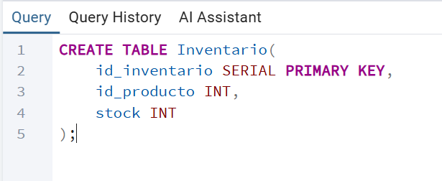
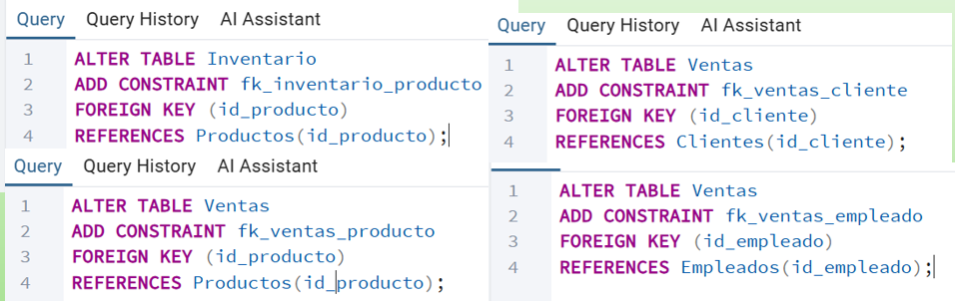
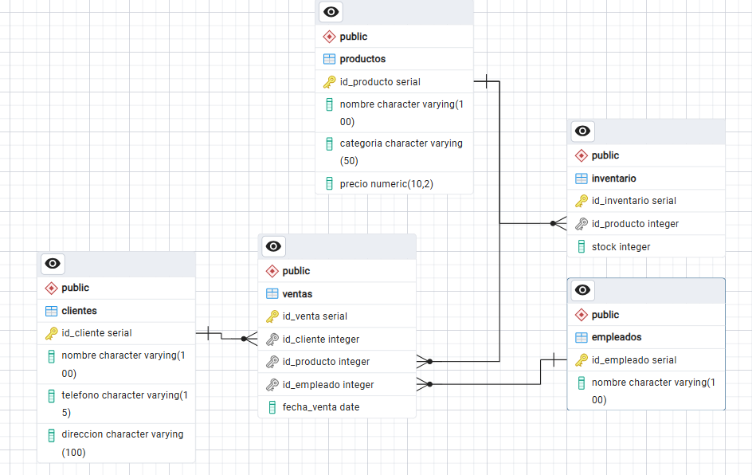
Se creó la tabla Inventario para controlar la cantidad disponible de cada producto y facilitar la administración del stock.
La tabla Ventas almacena las operaciones realizadas en la mercería. En ella se relacionan clientes, productos y empleados mediante identificadores únicos.
Una vez creadas las tablas normalizadas se establecieron relaciones mediante claves foráneas. Estas relaciones permiten mantener la integridad referencial y garantizan la consistencia de los datos.

Slide 7
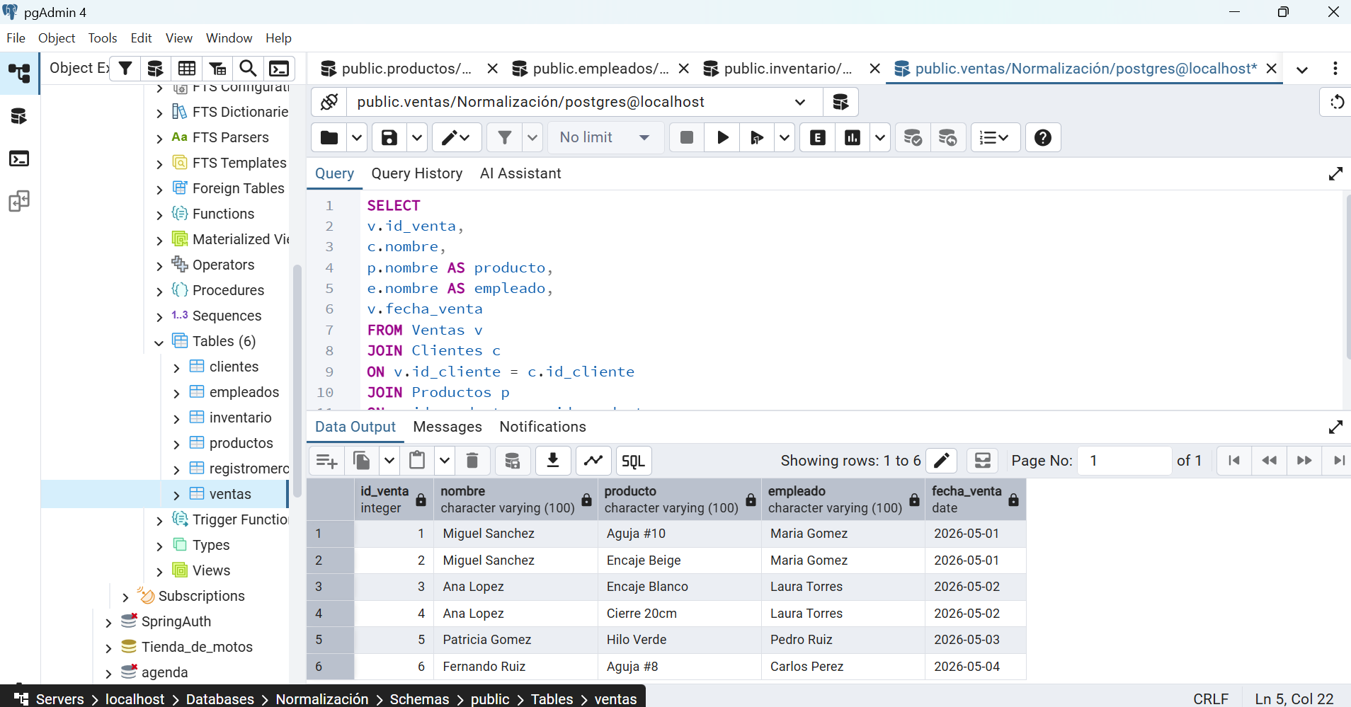
Finalmente se realizó una consulta utilizando JOIN para integrar información proveniente de varias tablas. Esto permitió demostrar el correcto funcionamiento de la normalización aplicada.

Slide 8
Conclusión
En conclusión, la normalización permitió transformar una tabla con información redundante en una estructura organizada compuesta por varias tablas relacionadas. Gracias a este proceso se redujo la duplicidad de datos, se mejoró la integridad de la información y se facilitó la realización de consultas dentro de la base de datos de la mercería.

